Slide 1
パニックシティ
チーム相馬

Slide 2
リメイク元
ディグダグⅡ

Slide 3

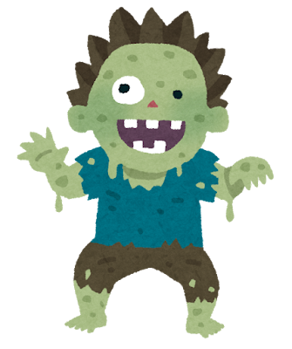
ゾンビで溢れている街…
救え

Slide 4
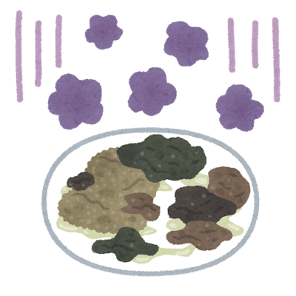

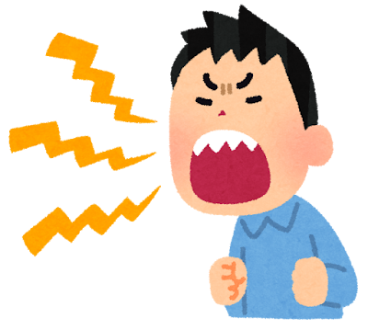
おびき寄せる

Slide 5

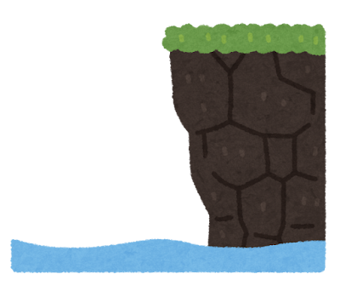

弱点利用してゾンビを倒す
例
効かない
登れない
泳げない

Slide 6
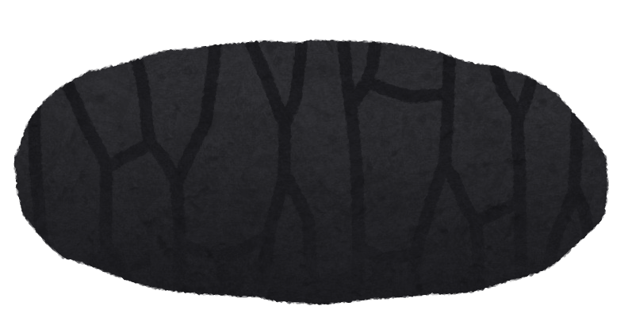

囲う

